Slide 1
7.5 功 水压力和引力
变力沿直线所作的功
水压力
引 力
小结 思考题 作业
第7章 定积分的应用

Slide 2


一、变力沿直线所作的功
如果一常力F作用于一物体距离s,
那么就
说力对这一物体作了功
如果计算功时力或距离是变化的,
则需要
在某一变量的小区间上求出功微元,
然后求定
积分得到总功的表达式.

Slide 3





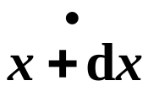








设物体在变力F(x)作用下沿x轴从
移动到
力的方向与运动方向平行,
求变力所
做的功.
在[a, b]上任取小区间
在其上所作的
功微元
因此变力F(x)在区间[a, b]上所作的功为

Slide 4
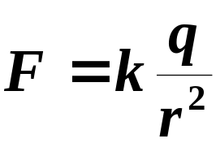
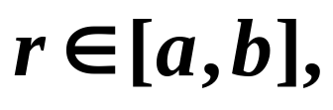










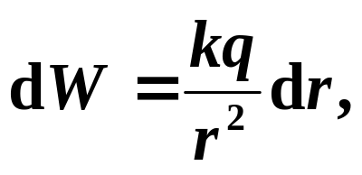
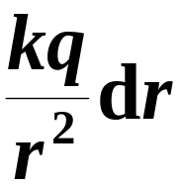
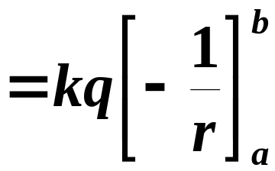
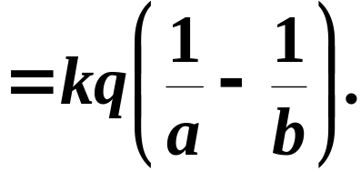
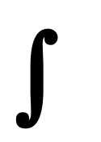



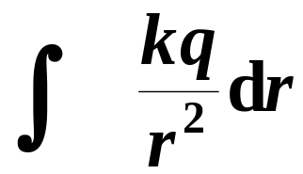
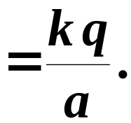



例
在一个带+q电荷所产生的电场作用下,
一
个单位正电荷沿直线从距离点电荷 a 处移动到b处
(a < b), 求电场力所作的功.
库仑定律
解
当单位正电荷距离原点r时,
电场力为
取r为积分变量,
取任一小区间
功微元
所求功
说明
电场在
处的电位为

Slide 5
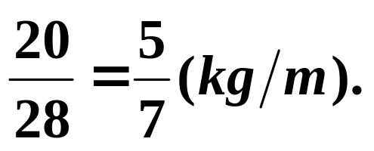






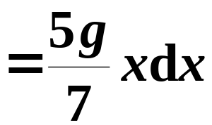


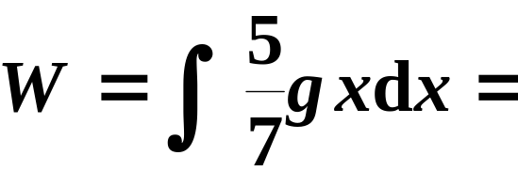

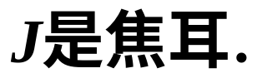

例
一长为28m, 质量为20kg的均匀链条被悬
挂于一建筑物顶部(如图),
问需要作多大的功才能
把这一链条全部拉上建筑物顶部.
顶部
o
解
建立坐标系.
y
链条密度
28m
在[0, 28]取任一小区间
x
上对应的链条重
功微元
总功

Slide 6







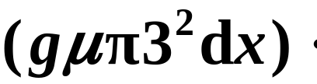
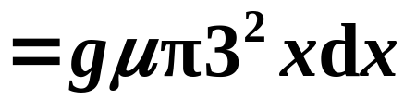

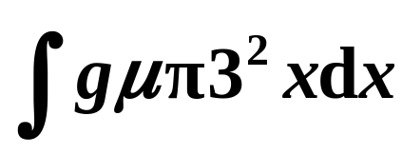

在底半径为3米, 高为5米的圆柱形水桶中
例
存满水,
要把桶内的水全部吸出,
求所作的功.
建立坐标系.
解
水的密度为
y
设想水分层抽出,
在区间[0,5]上
任取小区间
与之对应
的水层重
把它提到桶口
所作功近似地等于
功微元
总功

Slide 7


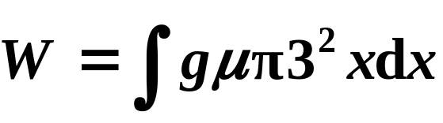







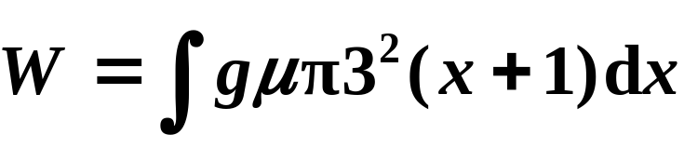

思考
如水离桶边1米处?
到桶口距离
法一
y
1
法二
y
4

Slide 8
二、水压力
在很多实际问题要求计算液体作用于一
如, 水坝或闸门的压力.
物体表面上的侧压力.
当压强为常数时,
压力 = 压强×面积,
当物体表面位于液体中时,
不同深度所受的压
强是不同的,
故往往需要用定积分计算液体对
表面的 侧压力.
因而采用“微元法”思想.

Slide 9


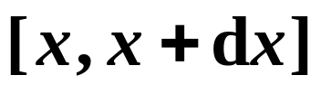








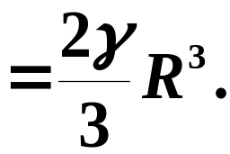


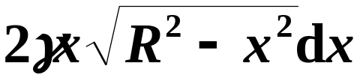
桶内盛满水?
例
一个横放着的圆柱形水桶,
桶内盛有半桶水,
设桶的底半径为R,
水的比重为
计算桶的一端面
上所受的压力.
解
在端面建立坐标系.
如图取x为积分变量,
取任一小区间
小矩
形片上各处的压强近似相等
小矩形片的面积为
小矩形片的压力微元为
端面上所受的压力

Slide 10
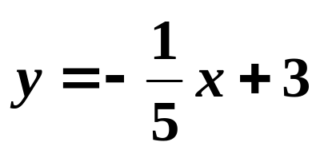
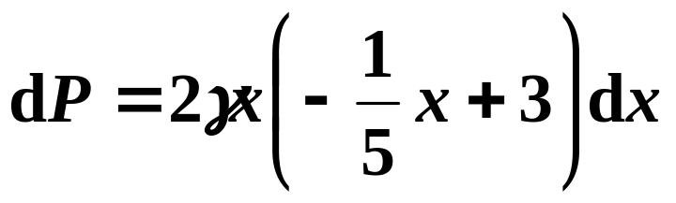
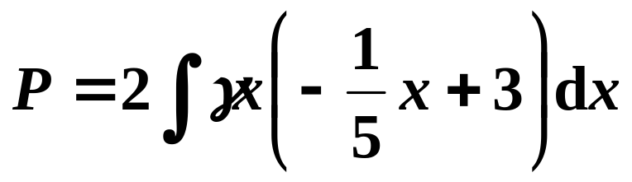


例
设某水渠的闸门与水面垂直,
水渠的横截面
思考
如闸门在水下两米?
是等腰梯形.
下底为2米, 上底为6米, 高为10米, 当水
灌满时, 求闸门所受的水压力.
解
建立坐标系.
o
C(0,3)
y
CD的方程
压力微元
D(10,1)
x

Slide 11

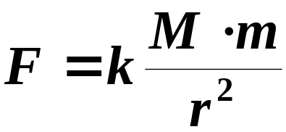


三、引力
质量分别为M, m的质点,
相距r
二者间的引力:
大小
方向
沿两质点的连线
如果要计算一根细棒对一个质点的引力,
那么, 由于细棒上各点与该点的距离是变化的,
且各点对该点的引力方向也是变化的,
故不能用
上述公式计算.
则要用定积分计算.
采用“微元法”思想.

Slide 12

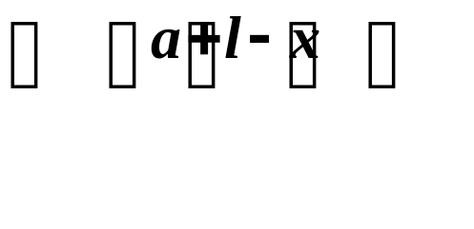










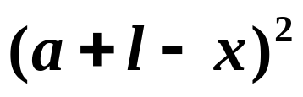
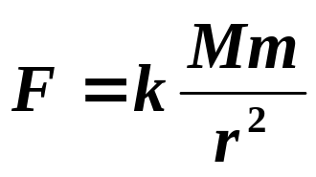
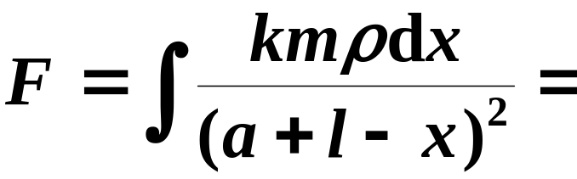
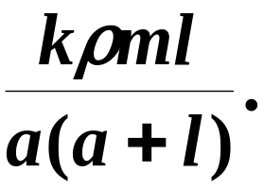
例
在杆一
想一想
端的延长线上有质量为m的质点, 质点与该端距离
是否可建立其它坐标系?
为a. 计算细杆对质点的引力.
.
m
解
法一
o
x
建立坐标系.
在[0, l]上任取小区间
长为dx的细杆
可近似地看成质点,
它与质点的引力
近似地等于
引力微元

Slide 13
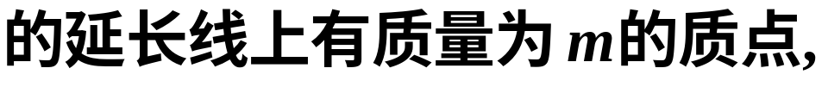



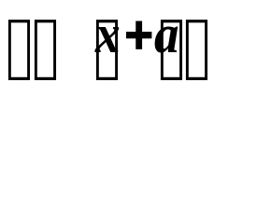
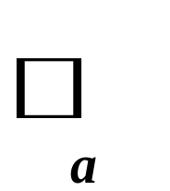





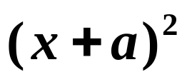
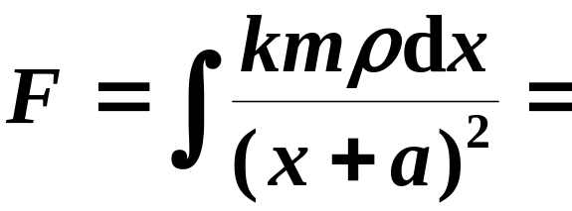
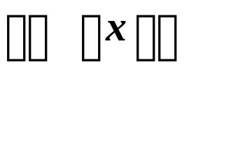


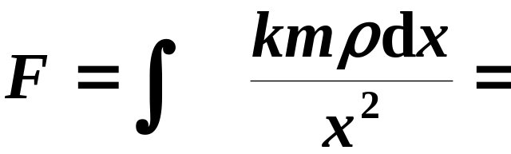




例
法二
引力微元
.
.
法三
引力微元

Slide 14
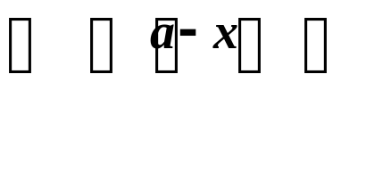

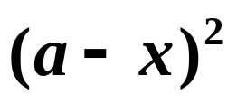

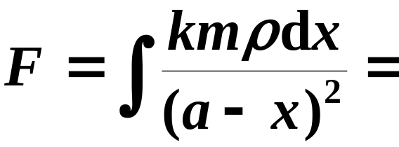
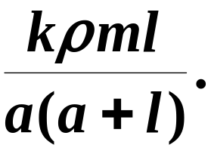

例
法四
引力微元
.

Slide 15


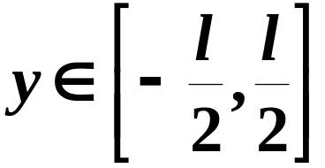

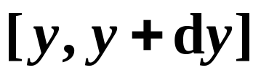





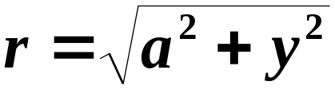
例
有一长度为l,
在
线密度为 的均匀细棒,
其中垂线上距棒 a单位处有一质量为m的质点M,
计算该棒对质点M的引力.
解
建立坐标系.
取 y为积分变量,
取任一小区间
将典型小段近似看成质点
小段的质量为
小段与质点的距离为

Slide 16
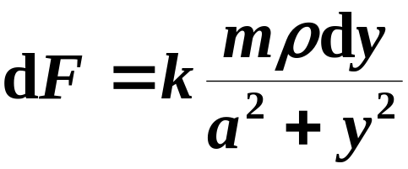

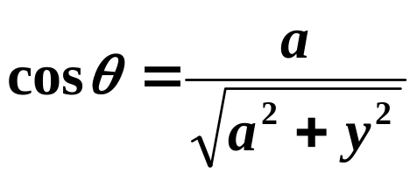
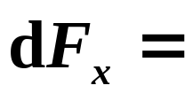



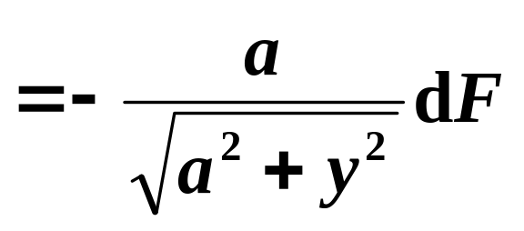
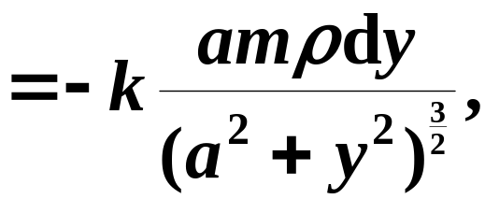






细杆对质点引力微元
水平方向的分力微元
对称性
引力在铅直方向分力为

Slide 17
四、小结
利用“微元法”的思想
求变力沿直线作功、
水压力
和引力等物理问题．
(注意熟悉相关的物理知识)

Slide 18



思考题1
考研数学(一) 6分
为清除井底污泥, 用缆绳将抓斗放入井底, 抓起污
泥后提出井口, 已知井深30m, 抓斗自重400 N, 缆绳每
米重50N, 抓斗抓起的污泥重2000N,
提升速度为3m∕s, 在提升过程中,
污泥以20N∕s的速度从抓斗缝隙
中漏掉, 现将抓起污泥的抓斗提升
至井口,
问克服重力需作多少焦耳
( J )功?
提示
作 x 轴如图

Slide 19












考研数学(一) 6分
井深30 m, 抓斗自重400 N, 缆绳每米重50N, 抓斗抓起的污泥重2000N, 提升速度为3m∕s , 污泥以20N∕s 的速度从抓斗缝隙中漏掉
解
将抓起污泥的抓斗提升至井口,
需作功
是克服抓斗自重所作的功;
是克服缆绳重力所作的功;
为提出污泥所作的功,
将抓斗由
提升到
克服缆绳
重力所作功元素

Slide 20













考研数学(一) 6分
井深30 m, 抓斗自重400 N, 缆绳每米重50N, 抓斗抓起的污泥重2000N, 提升速度为3m∕s , 污泥以20N∕s 的速度从抓斗缝隙中漏掉
在时间间隔
内提升污泥需
作功为
将污泥从井底提升至井口共需时间
共需作功

Slide 21















考研数学(二) 7分
思考题2
某闸门的形状与大小如图所示,其中直线l为对称轴,
闸门的上部为矩形ABCD,
下部为由二次抛物线与线
段AB所围成.
当水面与闸门的上端相平时,
欲使闸门
矩形部分承受的水压力与闸门下部承受的水压力之
比为5:4,
闸门矩形部分的高h应为多少m(米)?
解
建立坐标系.
矩形
令抛物线方程为
则抛物线方程为

Slide 22



















考研数学(二) 7分
矩形
抛物线方程为
二次抛物线与线段AB所围成的

Slide 23
作业
习题7.5 (271页)

